Slide 1
POZOROVANIE

Slide 2
SPÄTNÁ VÄZBA
SPÄTNÁ VÄZBA KU KVALITE TEXTU
„FEEDING BACK“
ODPORÚČANIE ČO ZLEPŠIŤ
„FEEDING FORWARD“
PRÍNOSNÉ
MOTIVAČNÉ
KONKRÉTNE
VHODNÉ
JAZYK, ŠTRUKTÚRA

Slide 3
1) | vlaky | mestské parky | rodičia na ihrisku
2) | telesná výchova na SŠ | sport a sociální nerovnost | tímové športy
3) | strava | kašílek a rýmička
4) | debatná asociácia | Dalton na ZŠ
5) | diváci v divadle | kníhkupectvo | nočné kluby a zoznamovanie sa
6) | svadba a rituál | požívanie mobilov

Slide 4
prečítajte si znovu report od ostatných študujúcich
zapíšte si v bodoch komentáre, nápady
pripravte si krátky feedback na 2 minúty, ktorý bude obsahovať:
krátke zhrnutie prípravy
čo bolo dobré a treba zachovať (prehĺbiť)
čo by sa dalo v ďalšom úkole zlepšiť
návrh kam projekt posunúť, čo vám príde zaujímavé
zdieľajte s ostatnými a diskutujte

Slide 5
POZOROVANIE
ZNENORMÁLNENIE NORMÁLNEHO
HUSTÝ POPIS VS. RIFLE A TRIČKO
POPIS PROSTREDIA
KONTEXT
ROZOZNATEĽNOSŤ AKTÉROV
REFLEXIA VLASTNEJ POZÍCIE
VSTUP DO TERÉNU
PÍSANIE PRE ČITATEĽKU
NAŠE BUDÚCE JA

Slide 6
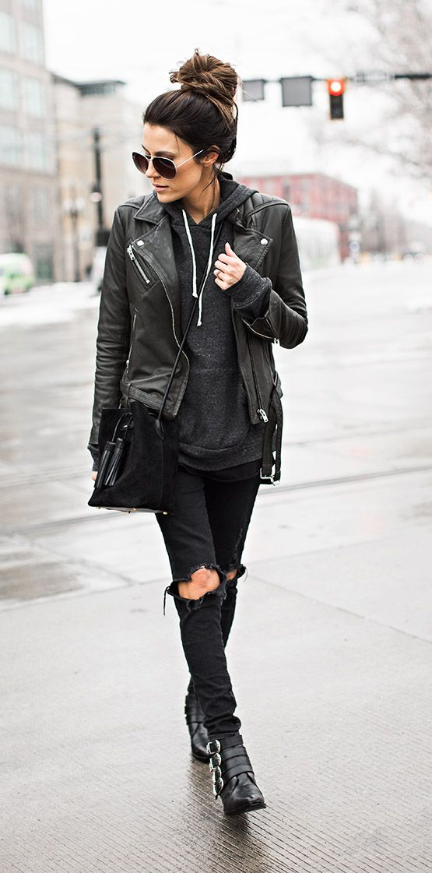
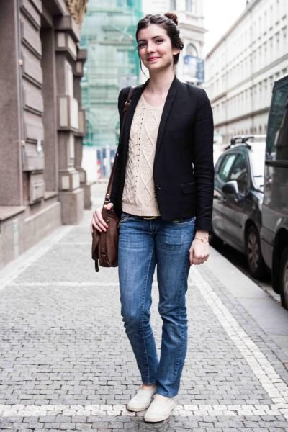

Slide 7
pozrite sa na fotky a vyberte si dve, ktoré vámv niečom prídu zaujímavé, kontrastné
v čom sú outfity rifle a sveter/bunda na fotkách podobné? v čom sa líšia? skúste prísť s čo najviac prídavnými menami na popísanie ženy na fotke
zamyslite sa nad tým za akých okolnosti boli fotky zhotovené, kto na nich je – ako to ovplyvňuje naše porozumenie fotke?

Slide 8
INTERVIEW?

